Slide 1

KÍNH CHÀO QUÝ THẦY, CÔ ĐẾN DỰ GIỜ!

Slide 2
KÍNH CHÀO QUÝ THẦY, CÔ ĐẾN DỰ GIỜ!
Luyện từ và câu
LỚP 2

Slide 3

“AI NHANH, AI ĐÚNG”

Slide 4
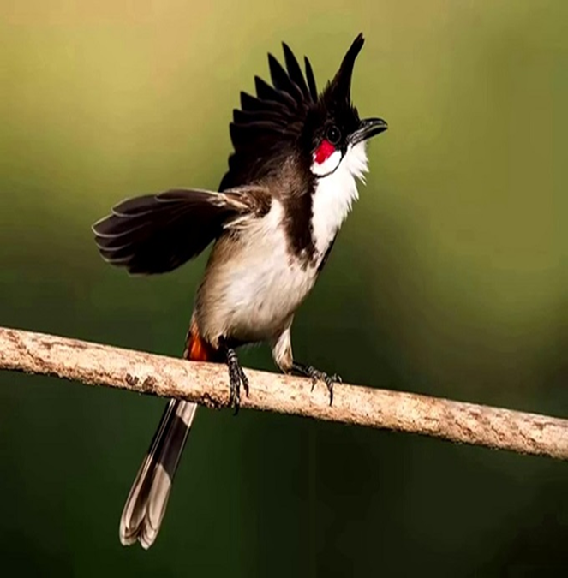
Thứ tư, ngày 10 tháng 03 năm 2021
Luyện từ và câu
Câu 1: Đây là con gì ?
4
1
5
3
2
Hết giờ
Bắt đầu
A. Chim sẻ
B. Sáo sậu
C. Chào mào
D. Vẹt

Slide 5
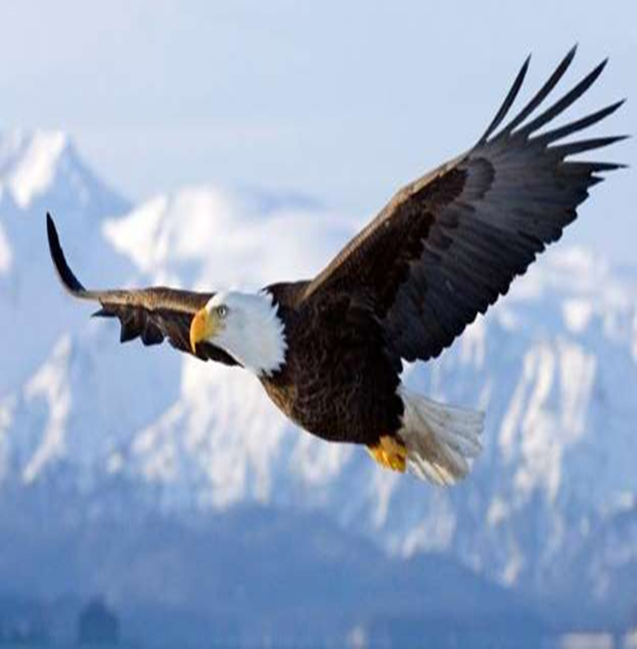
Thứ tư, ngày 10 tháng 03 năm 2021
Luyện từ và câu
Câu 2: Đây là con gì ?
4
1
5
3
2
Hết giờ
A. Cò
B. Đại bàng
C. Cú
D. Quạ
Bắt đầu

Slide 6
Thứ tư, ngày 10 tháng 03 năm 2021
Luyện từ và câu
Câu 3: Hãy chọn tên loài chim thích hợp điền vào chỗ trống trong thành ngữ sau :
Nhanh như ……
4
1
5
3
2
Hết giờ
A. cắt
B. quạ
C. vẹt
D. cú
Bắt đầu

Slide 7
Thứ tư, ngày 10 tháng 03 năm 2021
Luyện từ và câu
Câu 4: Hãy chọn tên loài chim thích hợp điền vào chỗ trống trong thành ngữ sau :
Nói như ……
4
1
5
3
2
Hết giờ
A. cắt
B. quạ
C. cú
D. vẹt
Bắt đầu

Slide 8
Thứ tư, ngày 10 tháng 03 năm 2021
Luyện từ và câu
Từ ngữ về muông thú. Đặt và trả lời câu hỏi: Như thế nào?
Bài 1: Xếp tên các con vật dưới đây vào nhóm thích hợp:
a/ Thú dữ, nguy hiểm
b/ Thú không nguy hiểm
(hổ, báo, gấu, lợn lòi (heo rừng), chó sói, sư tử, thỏ, ngựa vằn, bò rừng, khỉ, vượn, tê giác, sóc, chồn, cáo, hươu)
M : hổ
M : thỏ

Slide 9
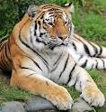


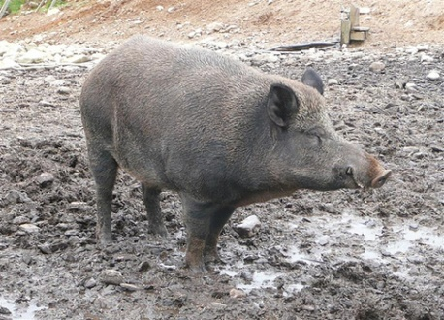


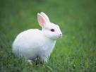


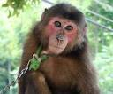
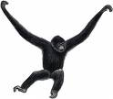
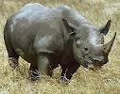





Slide 10
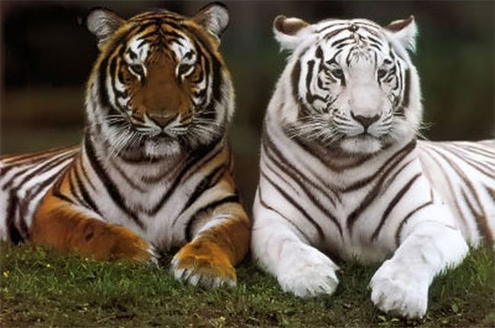
Hổ

Slide 11
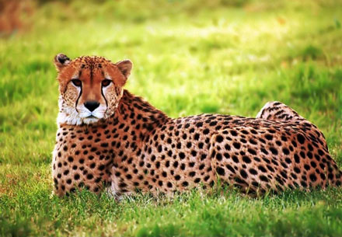
Báo

Slide 12
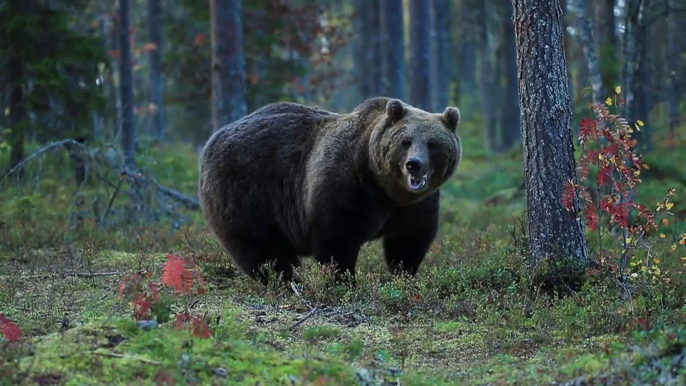
Gấu

Slide 13
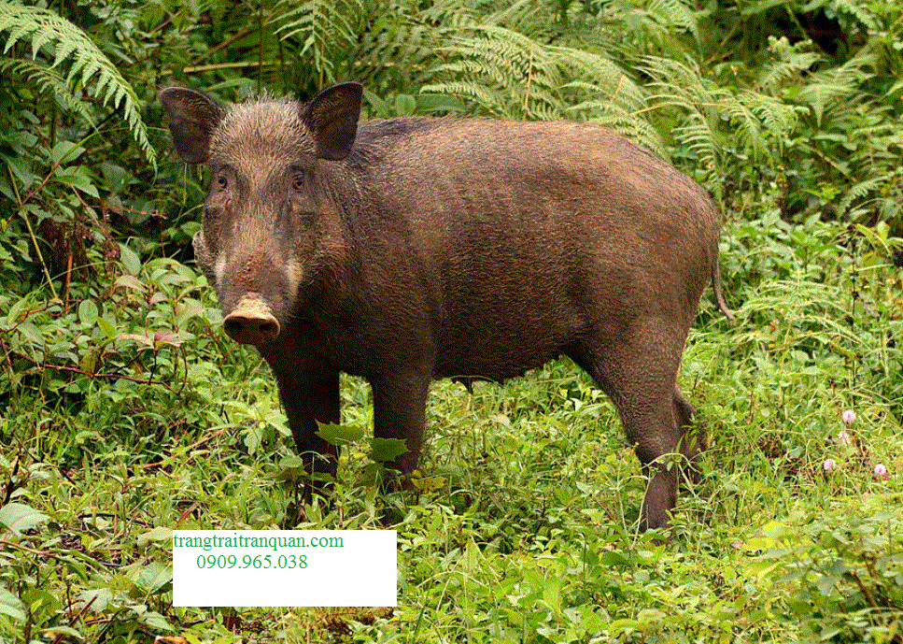
Lợn lòi
( Heo rừng)

Slide 14
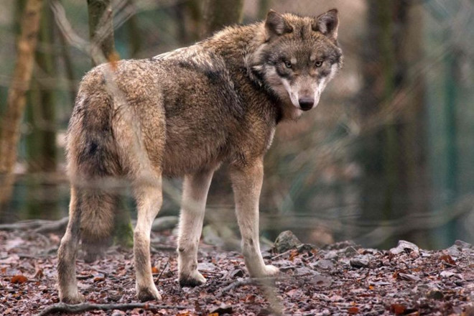
Chó sói

Slide 15
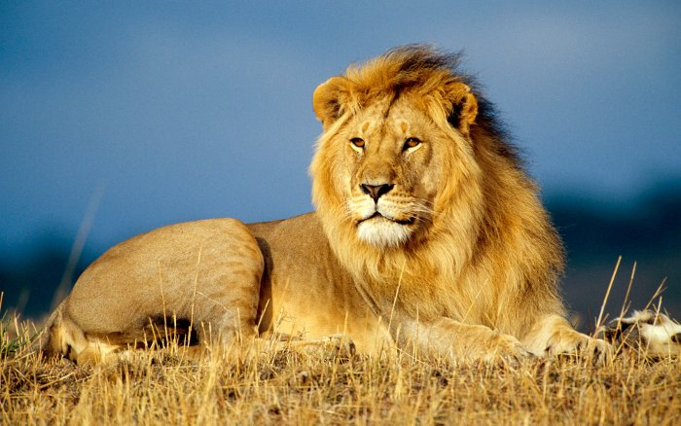
Sư tử

Slide 16
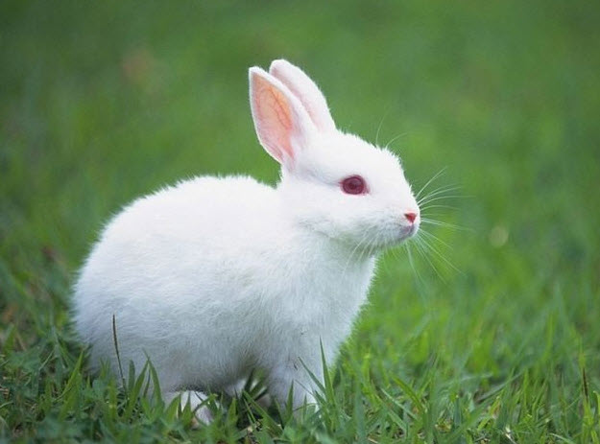
Thỏ

Slide 17
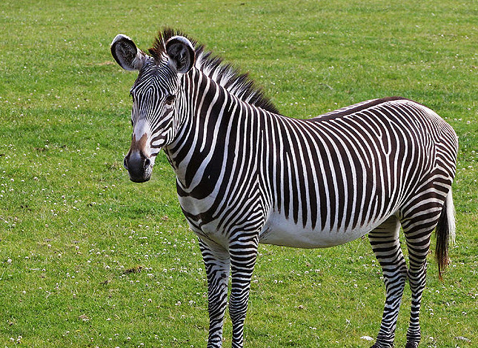
Ngựa vằn

Slide 18
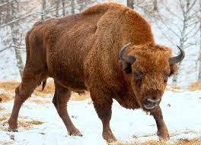
Bò rừng

Slide 19
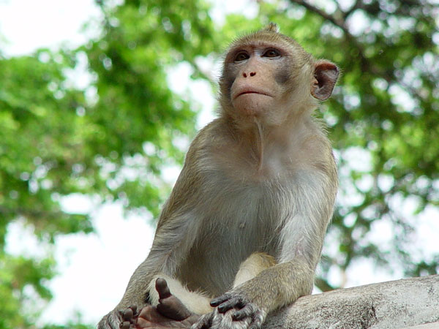
Khỉ

Slide 20
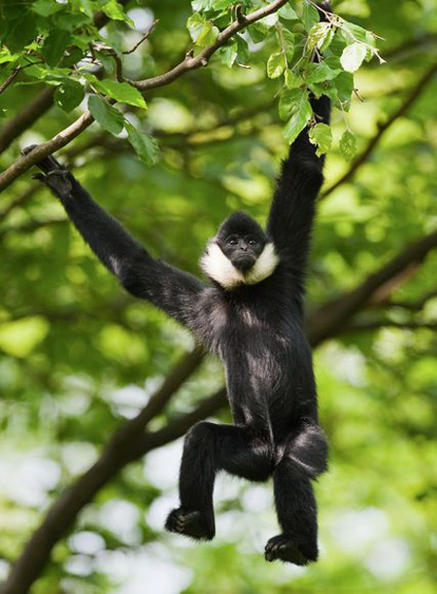
Vượn

Slide 21
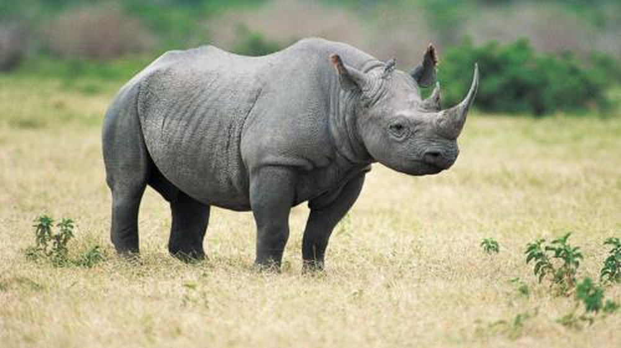
Tê giác

Slide 22
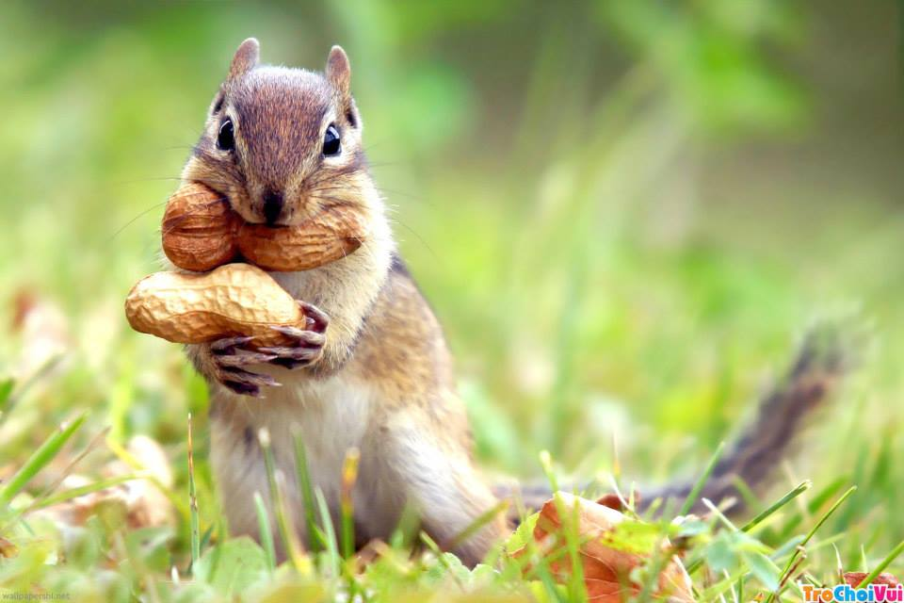
Sóc

Slide 23
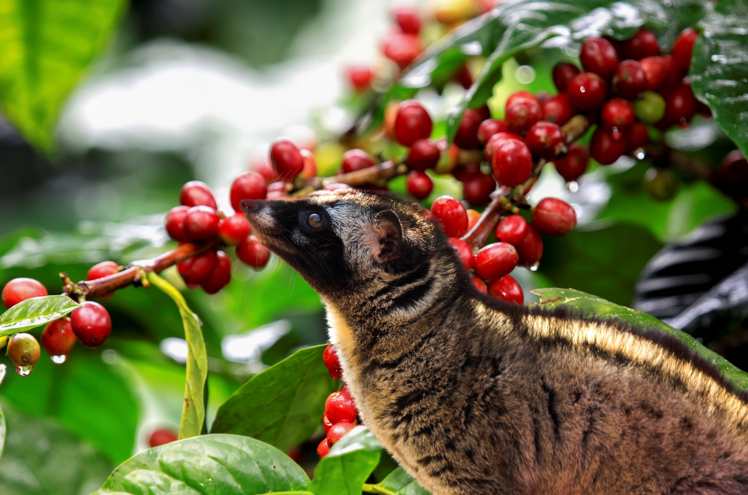
Chồn

Slide 24
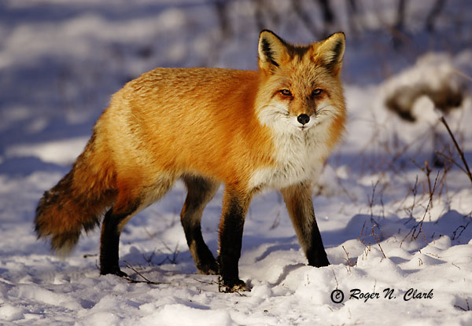
Cáo

Slide 25
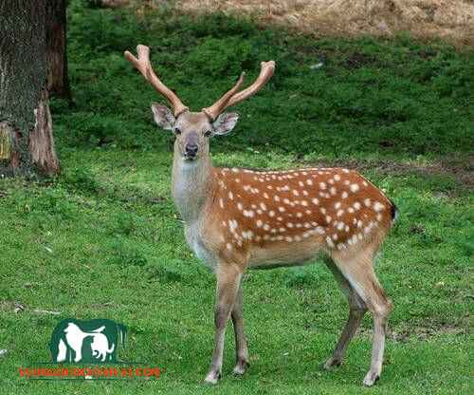
Hươu

Slide 26
Thứ tư, ngày 10 tháng 03 năm 2021
Luyện từ và câu
Từ ngữ về muông thú. Đặt và trả lời câu hỏi: Như thế nào?
Bài 1: Xếp tên các con vật dưới đây vào nhóm thích hợp:
a/ Thú dữ, nguy hiểm
b/ Thú không nguy hiểm
(hổ, báo, gấu, lợn lòi (heo rừng), chó sói, sư tử, thỏ, ngựa vằn, bò rừng, khỉ, vượn, tê giác, sóc, chồn, cáo, hươu)
M : hổ
M : thỏ
Thú dữ, nguy hiểm | Thú không nguy hiểm

Slide 27
Thứ tư ngày 10 tháng 03 năm 2021
Luyện từ và câu
Từ ngữ về muông thú. Đặt và trả lời câu hỏi: Như thế nào?
Bài 1: Xếp tên các con vật dưới đây vào nhóm thích hợp:
a/ Thú dữ, nguy hiểm
b/ Thú không nguy hiểm
(hổ, báo, gấu, lợn lòi (heo rừng), chó sói, sư tử, thỏ, ngựa vằn, bò rừng, khỉ, vượn, tê giác, sóc, chồn, cáo, hươu)
M : hổ
M : thỏ
Thú dữ, nguy hiểm | Thú không nguy hiểm
hổ, báo, gấu, lợn lòi, chó sói, sư tử, bò rừng, tê giác. | thỏ, ngựa vằn, khỉ, vượn, sóc, chồn, cáo, hươu.

Slide 28
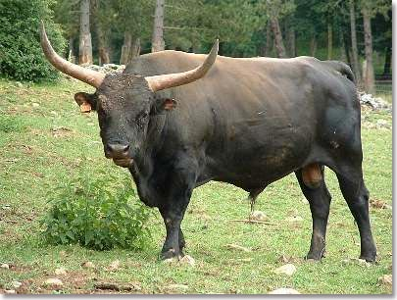
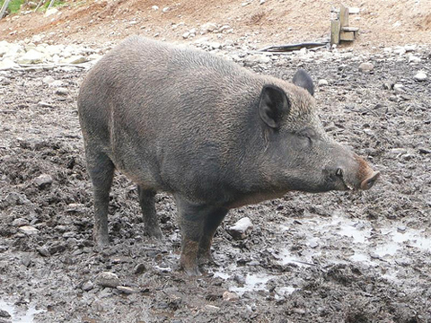

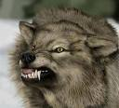

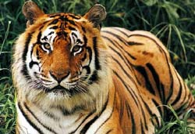

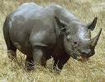
Thú dữ, nguy hiểm
Lợn lòi (heo rừng)
Bò Rừng
Sư tử
Bò rừng
Chó sói
Báo
Hổ
Gấu
Tê giác

Slide 29
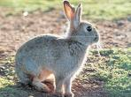
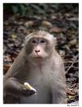
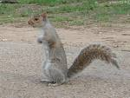
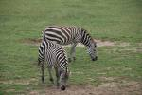

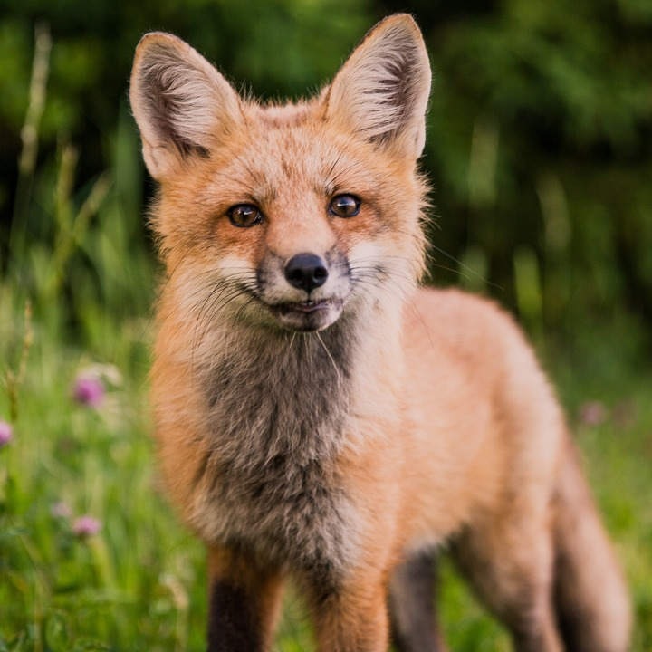
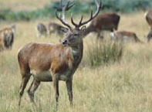
Thú không nguy hiểm
Khỉ
Thỏ
Sóc
Ngựa vằn
Chồn
hươu
Vượn
Hươu
Cáo

Slide 30

Thứ tư, ngày 10 tháng 04 năm 2021
Luyện từ và câu
Từ ngữ về muông thú. Đặt và trả lời câu hỏi:Như thế nào?
Các em hiểu như thế nào là thú dữ, nguy hiểm và hiểu như thế là thú không nguy hiểm ?
+ Thú dữ, nguy hiểm: loài thú ăn thịt, thường có kích thước to lớn, chúng khá hung dữ và có thể tấn công cả con người.
+ Thú không nguy hiểm: chủ yếu là những con thú ăn cỏ, lá cây. Đa số chúng không gây nguy hiểm cho con người.

Slide 31
Thứ tư, ngày 10 tháng 03 năm 2021
Luyện từ và câu
Từ ngữ về muông thú. Đặt và trả lời câu hỏi: Như thế nào?
Bài 2: Dựa vào hiểu biết của em về các con vật, trả lời những câu hỏi sau:
a/ Thỏ chạy như thế nào ?
b/ Sóc chuyền từ cành này sang cành khác như thế nào ?
c/ Gấu đi như thế nào ?
d/ Voi kéo gỗ như thế nào ?

Slide 32
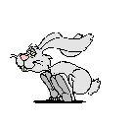
Thứ tư, ngày 10 tháng 03 năm 2021
Luyện từ và câu
Từ ngữ về muông thú. Đặt và trả lời câu hỏi Như thế nào?
a) Thỏ chạy như thế nào ?
- Thỏ chạy rất nhanh.
- Thỏ chạy nhanh như bay.
- Thỏ chạy nhanh như tên bắn.

Slide 33
Thứ tư, ngày 10 tháng 04 năm 2021
Luyện từ và câu
Từ ngữ về muông thú. Đặt và trả lời câu hỏi:Như thế nào?
b) Sóc chuyền từ cành này sang cành khác như thế nào?
- Sóc chuyền từ cành này sang cành khác thoăn thoắt.
- Sóc chuyền từ cành này sang cành khác nhanh thoăn thoắt.
- Sóc chuyền từ cành này sang cành khác nhẹ như không.

Slide 34
Thứ tư, ngày 10 tháng 04 năm 2021
Luyện từ và câu
Từ ngữ về muông thú. Đặt và trả lời câu hỏi Như thế nào?
c) Gấu đi như thế nào?
- Gấu đi lặc lè.
- Gấu đi chậm chạp.
- Gấu đi lắc la lắc lư.

Slide 35

Thứ tư, ngày 10 tháng 03 năm 2021
Luyện từ và câu
Từ ngữ về muông thú. Đặt và trả lời câu hỏi:Như thế nào?
d) Voi kéo gỗ như thế nào ?
- Voi kéo gỗ rất khỏe.
- Voi kéo gỗ hùng hục.
- Voi kéo gỗ băng băng.

Slide 36
Thứ tư, ngày 10 tháng 03 năm 2021
Luyện từ và câu
Từ ngữ về muông thú. Đặt và trả lời câu hỏi: Như thế nào?
a) Thỏ chạy như thế nào ?
- Thỏ chạy rất nhanh/ nhanh như bay/ nhanh như tên bắn.
b) Sóc chuyền từ cành này sang cành khác như thế nào ?
- Sóc chuyền từ cành này sang cành khác thoăn thoắt/ nhanh thoăn thoắt/ nhẹ như không.
Các câu hỏi có đặc điểm gì chung ?
c) Gấu đi như thế nào ?
- Gấu đi lặc lè/ chậm chạp/ lắc la lắc lư.
d) Voi kéo gỗ như thế nào ?
- Voi kéo gỗ rất khỏe/ hùng hục/ băng băng.
Để trả lời cho các câu hỏi có cụm từ “như thế nào” thì các em làm như thế nào ?

Slide 37
Thứ tư, ngày 10 tháng 04 năm 2021
Luyện từ và câu
Từ ngữ về muông thú. Đặt và trả lời câu hỏi: Như thế nào?
Kết luận
Để trả lời cho các câu hỏi có cụm từ “như thế nào” ta thay thế cụm từ “như thế nào” bằng các từ hay cụm từ chỉ đặc điểm.

Slide 38
Thứ tư, ngày 10 tháng 03 năm 2021
Luyện từ và câu
Từ ngữ về muông thú. Đặt và trả lời câu hỏi Như thế nào?
Bài 3: Đặt câu hỏi cho bộ phận câu được in đậm dưới đây
Để chuyển câu a thành câu hỏi, người ta đã sử dụng câu hỏi nào?
Ở câu a, từ ngữ nào được in đậm ?
a. Trâu cày rất khỏe.
M : Trâu cày như thế nào ?
b. Ngựa phi nhanh như bay.
→ Ngựa phi như thế nào ?
c. Thấy một chú ngựa béo tốt đang ăn cỏ, Sói thèm rỏ dãi.
→ Thấy một chú ngựa béo tốt đang ăn cỏ, Sói thèm như thế nào ?
d. Đọc xong nội quy, Khỉ Nâu cười khành khạch.
→ Đọc xong nội quy, Khỉ Nâu cười như thế nào ?

Slide 39
Câu | Câu hỏi
a) Trâu cày rất khỏe. b) Ngựa phi nhanh như bay. c) Thấy một chú ngựa béo tốt đang ăn cỏ, Sói thêm rỏ dãi. d) Đọc xong nội quy, Khỉ Nâu cười khành khạch. | a) Trâu cày như thế nào ? b) Ngựa phi như thế nào ? c) Thấy một chú ngựa béo tốt đang ăn cỏ, Sói thèm như thế nào ? d) Đọc xong nội quy, Khỉ Nâu cười như thế nào ?

Slide 40
Thứ tư, ngày 10 tháng 03 năm 2021
Luyện từ và câu
Từ ngữ về muông thú. Đặt và trả lời câu hỏi: Như thế nào?
Muốn đặt câu hỏi có cụm từ “như thế nào” thì ta như thế nào ?
Kết luận
Muốn đặt câu hỏi có cụm từ “như thế nào” thì ta thay thế từ hay cụm từ chỉ đặc điểm trong câu bằng cụm từ như thế nào và đặt dấu chấm hỏi cuối câu.

Slide 41

Trò chơi
“Giải câu đố”

Slide 42

CÂU ĐỐ HAY CHO BÉ
VỀ CÁC LOÀI VẬT

Slide 43

2
5
6
7
8
9
10
0
1
3
4
Bắt đầu
Câu 1:
Hết giờ
Đáp án
Con gì đuôi ngắn tai dài
Mắt hồng, lông mượt
Có tài chạy nhanh
A. Báo
B. Hổ
C. Thỏ
D. Chồn

Slide 44
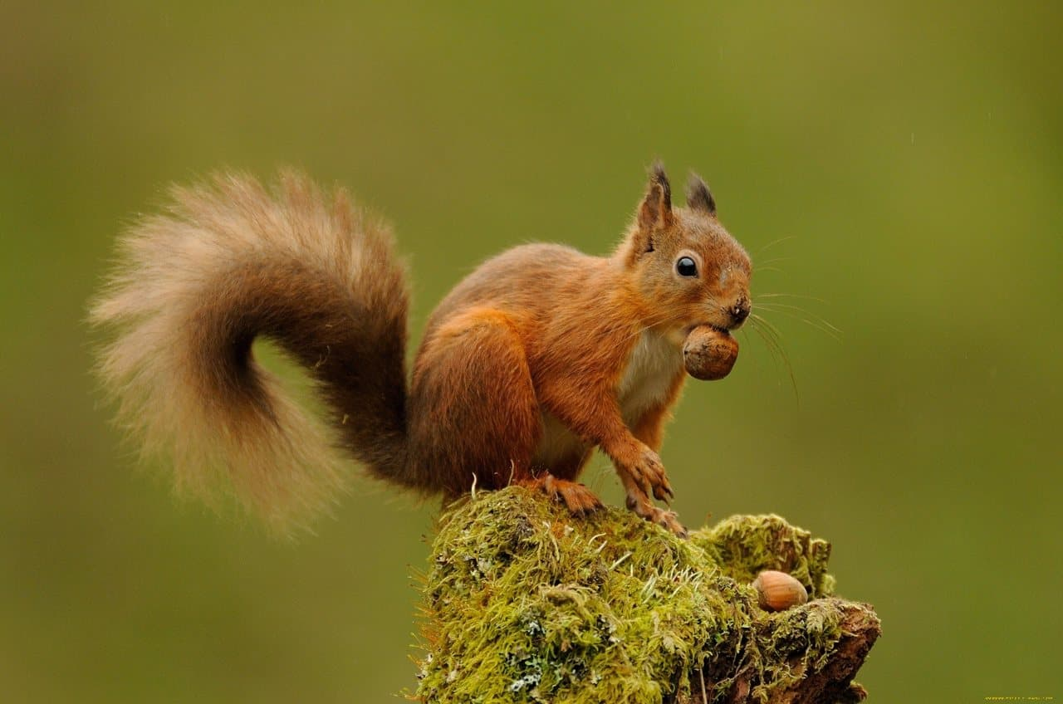
2
5
6
7
8
9
10
0
1
3
4
Bắt đầu
Câu 2:
Hết giờ
Đáp án
Chuyền cành mau lẹ
Có cái đuôi bông
Hạt dẻ thích ăn
Con gì thế nhỉ ?
A. Khỉ
B. Sóc
C. Vượn
D. Dơi

Slide 45
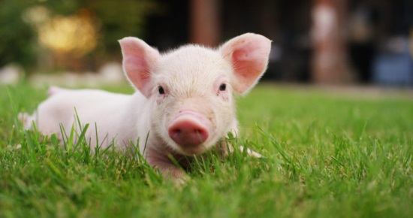
2
5
6
7
8
9
10
0
1
3
4
Bắt đầu
Câu 3:
Hết giờ
Đáp án
Con gì ăn no
Bụng to mắt híp
Mồm kêu ụt ịt
Nằm thở phì phò ?
A. Bò
B. Trâu
C. Ngựa
D. Heo

Slide 46

Chúc các em chăm ngoan học giỏi !

